Slide 1

Wellbeing & Resilience στην ΕκπαIδευση
https://padlet.com/IrelandEuropass/resilience-and-wellbeing-jan-bbe2um5586y3x45u
Europass, Teacher Academy,Dublin 10-17/1/2026

Slide 2
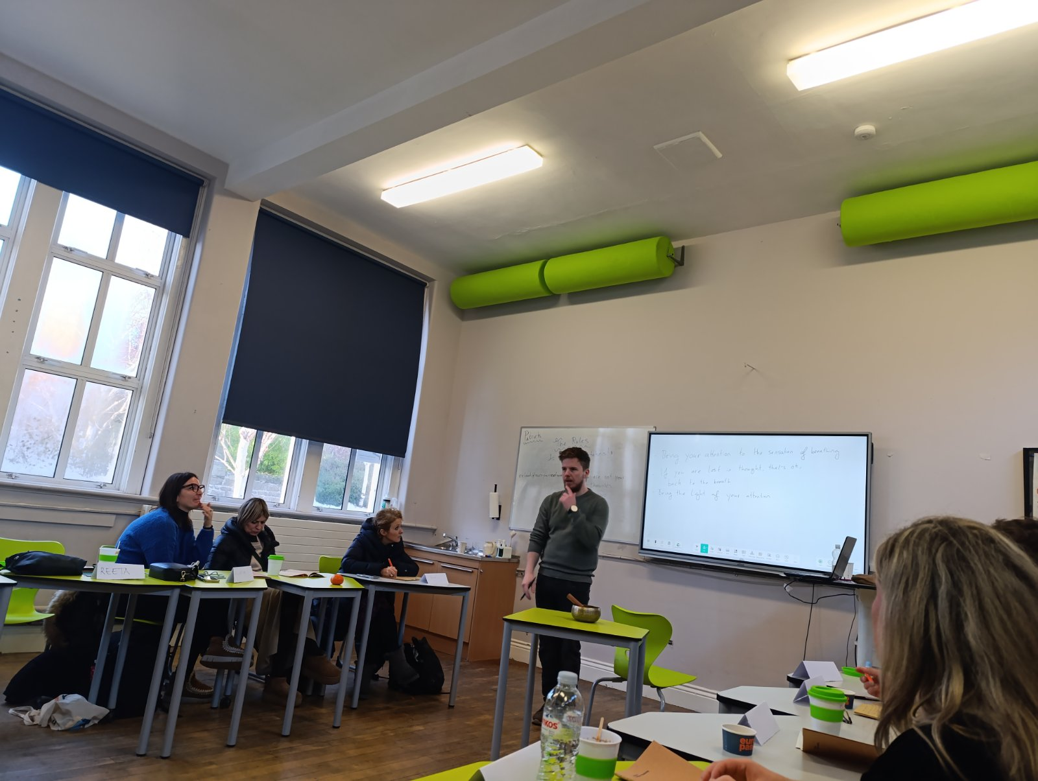
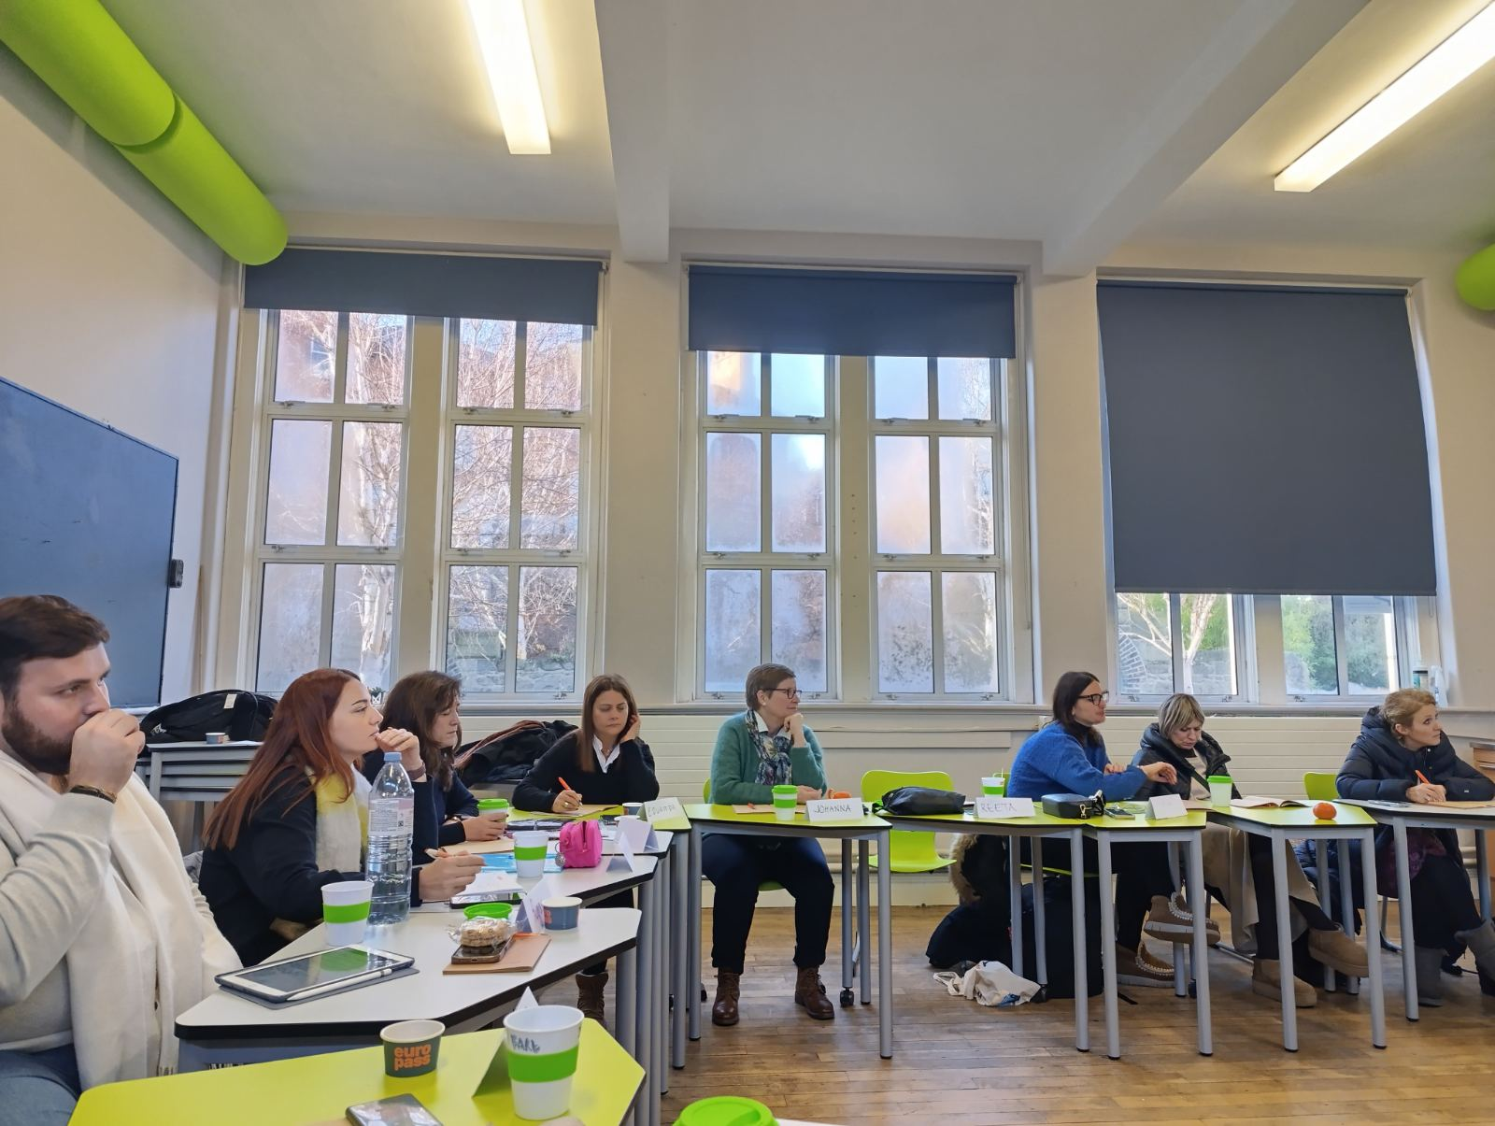
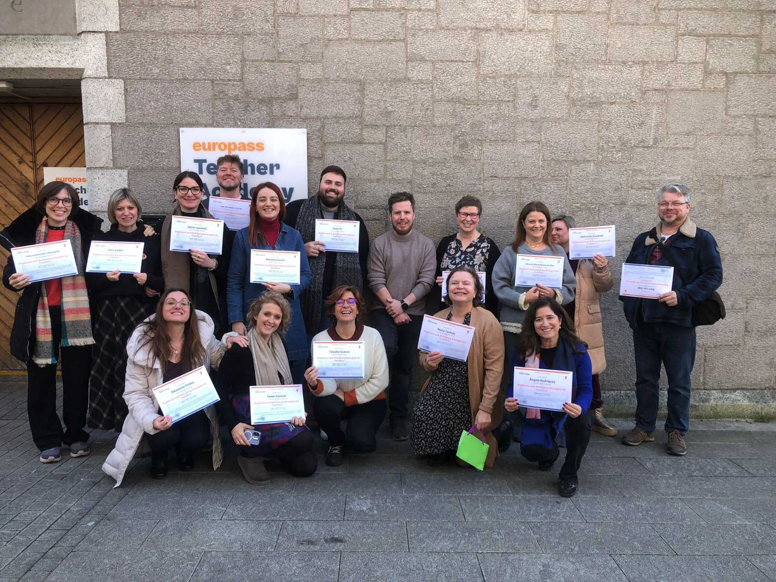

Slide 3
ΓιατΙ εΙναι σημαντικΟ;
Υψηλά επίπεδα άγχους στο σχολείο
Συναισθηματική επιβάρυνση
Πρόληψη επαγγελματικής εξουθένωσης
Βελτίωση κλίματος τάξης

Slide 4
Ο εγκΕφαλοΣ & το στρεΣ
Η αμυγδαλή ενεργοποιεί αντίδραση φόβου
Fight – Flight – Freeze
Δυσκολία λογικής σκέψης
Έντονα συναισθήματα

Slide 5
ΠΩΣ επαναφΕρουμε τον Ελεγχο
Σταματάμε για λίγο
Αργή, βαθιά αναπνοή
Μέτρημα αναπνοών
Ένα πράγμα τη φορά

Slide 6
ΤεχνικΕΣ αναπνοΗΣ
Box breathing (4-4-4-4)
Εναλλασσόμενη αναπνοή από στόμα-μύτη
Αργή εκπνοή για ηρεμία

Slide 7
Mindfulness (ΕνσυνειδητΟτητα)
Εστίαση στο παρόν
Χωρίς κριτική
Δεν είμαστε οι σκέψεις μας
Παρατήρηση αισθήσεων

Slide 8
ΕυγνωμοσΥνη & αλλαγη οπτικΗΣ
Τίποτα δεν είναι μόνιμο
Όλα αλλάζουν
Αναγνώριση θετικών στοιχείων
Καλλιέργεια ευγνωμοσύνης

Slide 9
ΣτρεΣ & «ΠαρΑθυρο ΑνοχΗΣ»
Υπερδιέγερση: άγχος, ένταση
Υποδιέγερση: απόσυρση, κόπωση
Στόχος: ισορροπία

Slide 10
5 ΠυλΩνεΣ ΨυχικΗΣ ΥγεΙαΣ
Δραστηριότητα (Be Active)
Επίγνωση (Be Aware)
Προσφορά (Give)
Μάθηση (Learn)
Σύνδεση (Connect)

Slide 11
ΓνωσιακΗ ΣυμπεριφορικΗ ΠροσΕγγιση
Τα γεγονότα δεν μας επηρεάζουν άμεσα
Η ερμηνεία μας τα επηρεάζει
Σκέψεις – Συναισθήματα – Συμπεριφορά

Slide 12
ΑυτΟματεσ αρνητικΕΣ σκΕψειΣ
Καταστροφολογία
Διάβασμα σκέψης άλλων
Προσωποποίηση
Ετικετοποίηση

Slide 13
ΠΩΣ αμφισβητοΥμε τιΣ σκΕψειΣ
Ποια στοιχεία τις υποστηρίζουν;
Υπάρχει άλλη εξήγηση;
Τι θα συμβούλευα έναν φίλο;
Ποιο θα είναι το αποτέλεσμα;

Slide 14
ΒασικΕΣ ψυχολογικΕΣ ανΑγκεΣ
Αγάπη & ανήκειν
Ελευθερία
Διασκέδαση
Δύναμη / αυτοεκτίμηση
Επιβίωση

Slide 15
ΜικρΗ βιωματικΗ Ασκηση (2–3’)
Κλείστε τα μάτια
5 αργές αναπνοές
Παρατηρήστε σώμα & ήχους
Σκεφτείτε κάτι για το οποίο είστε ευγνώμονες

Slide 16
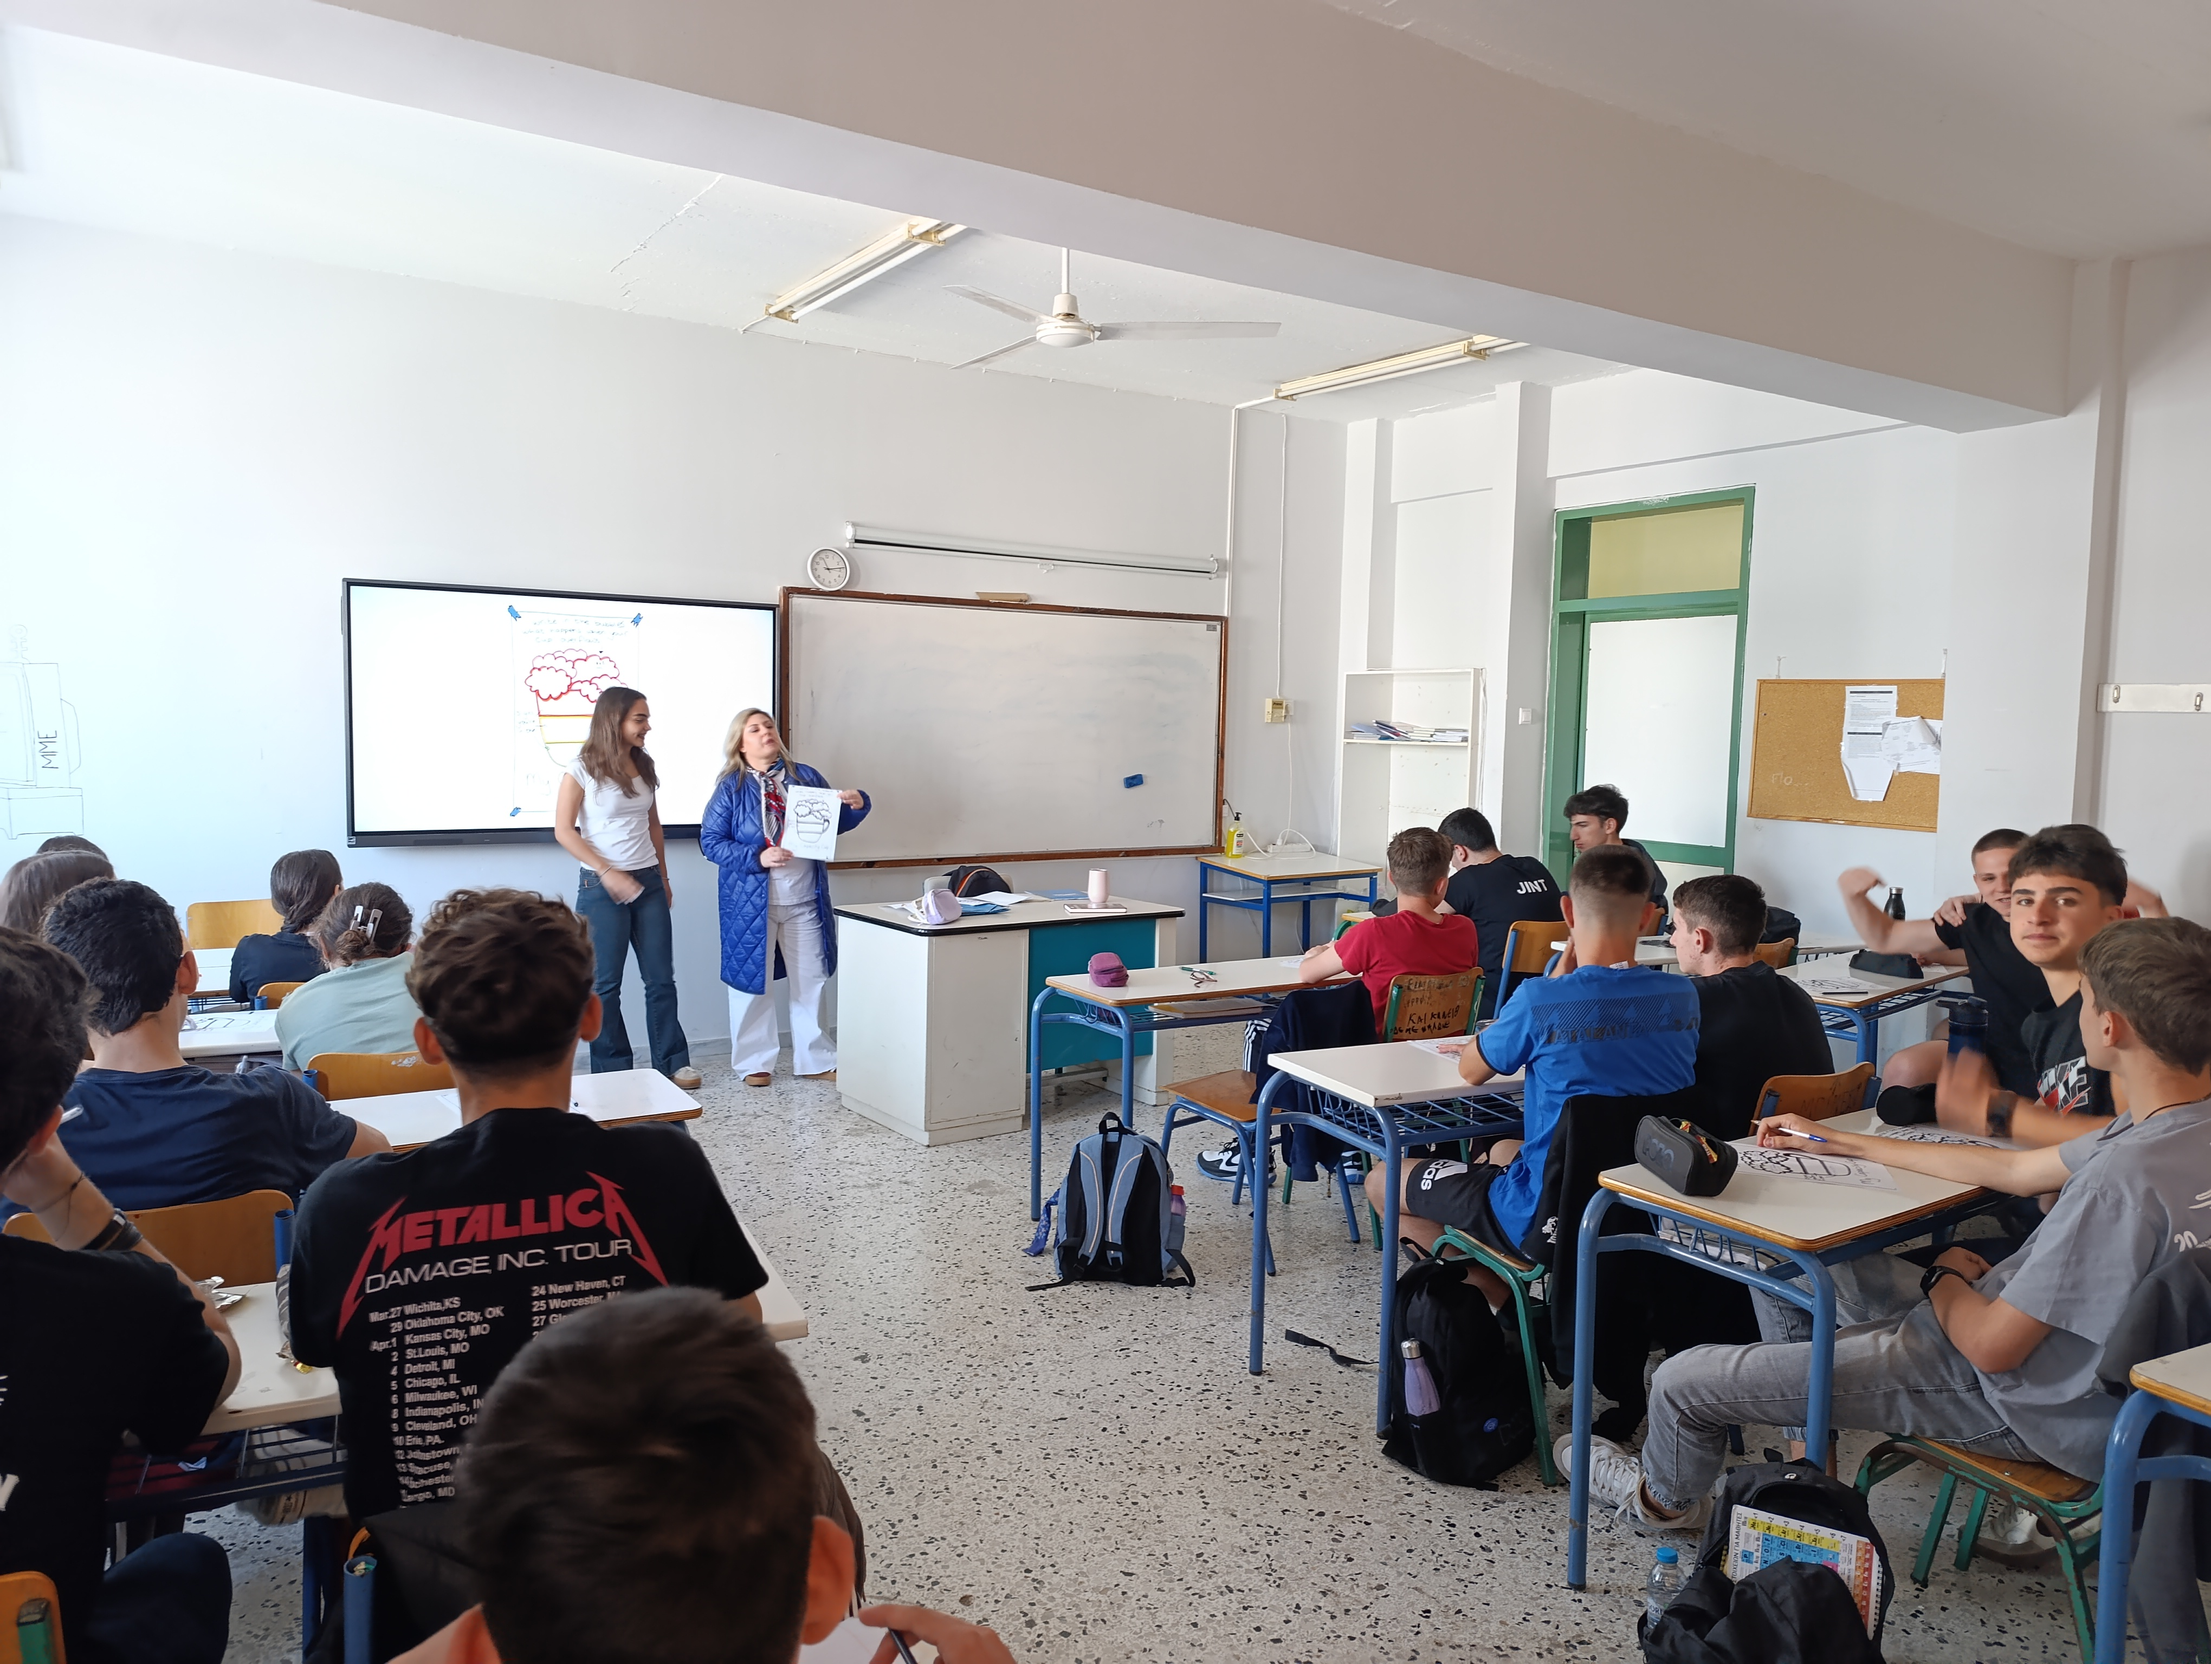
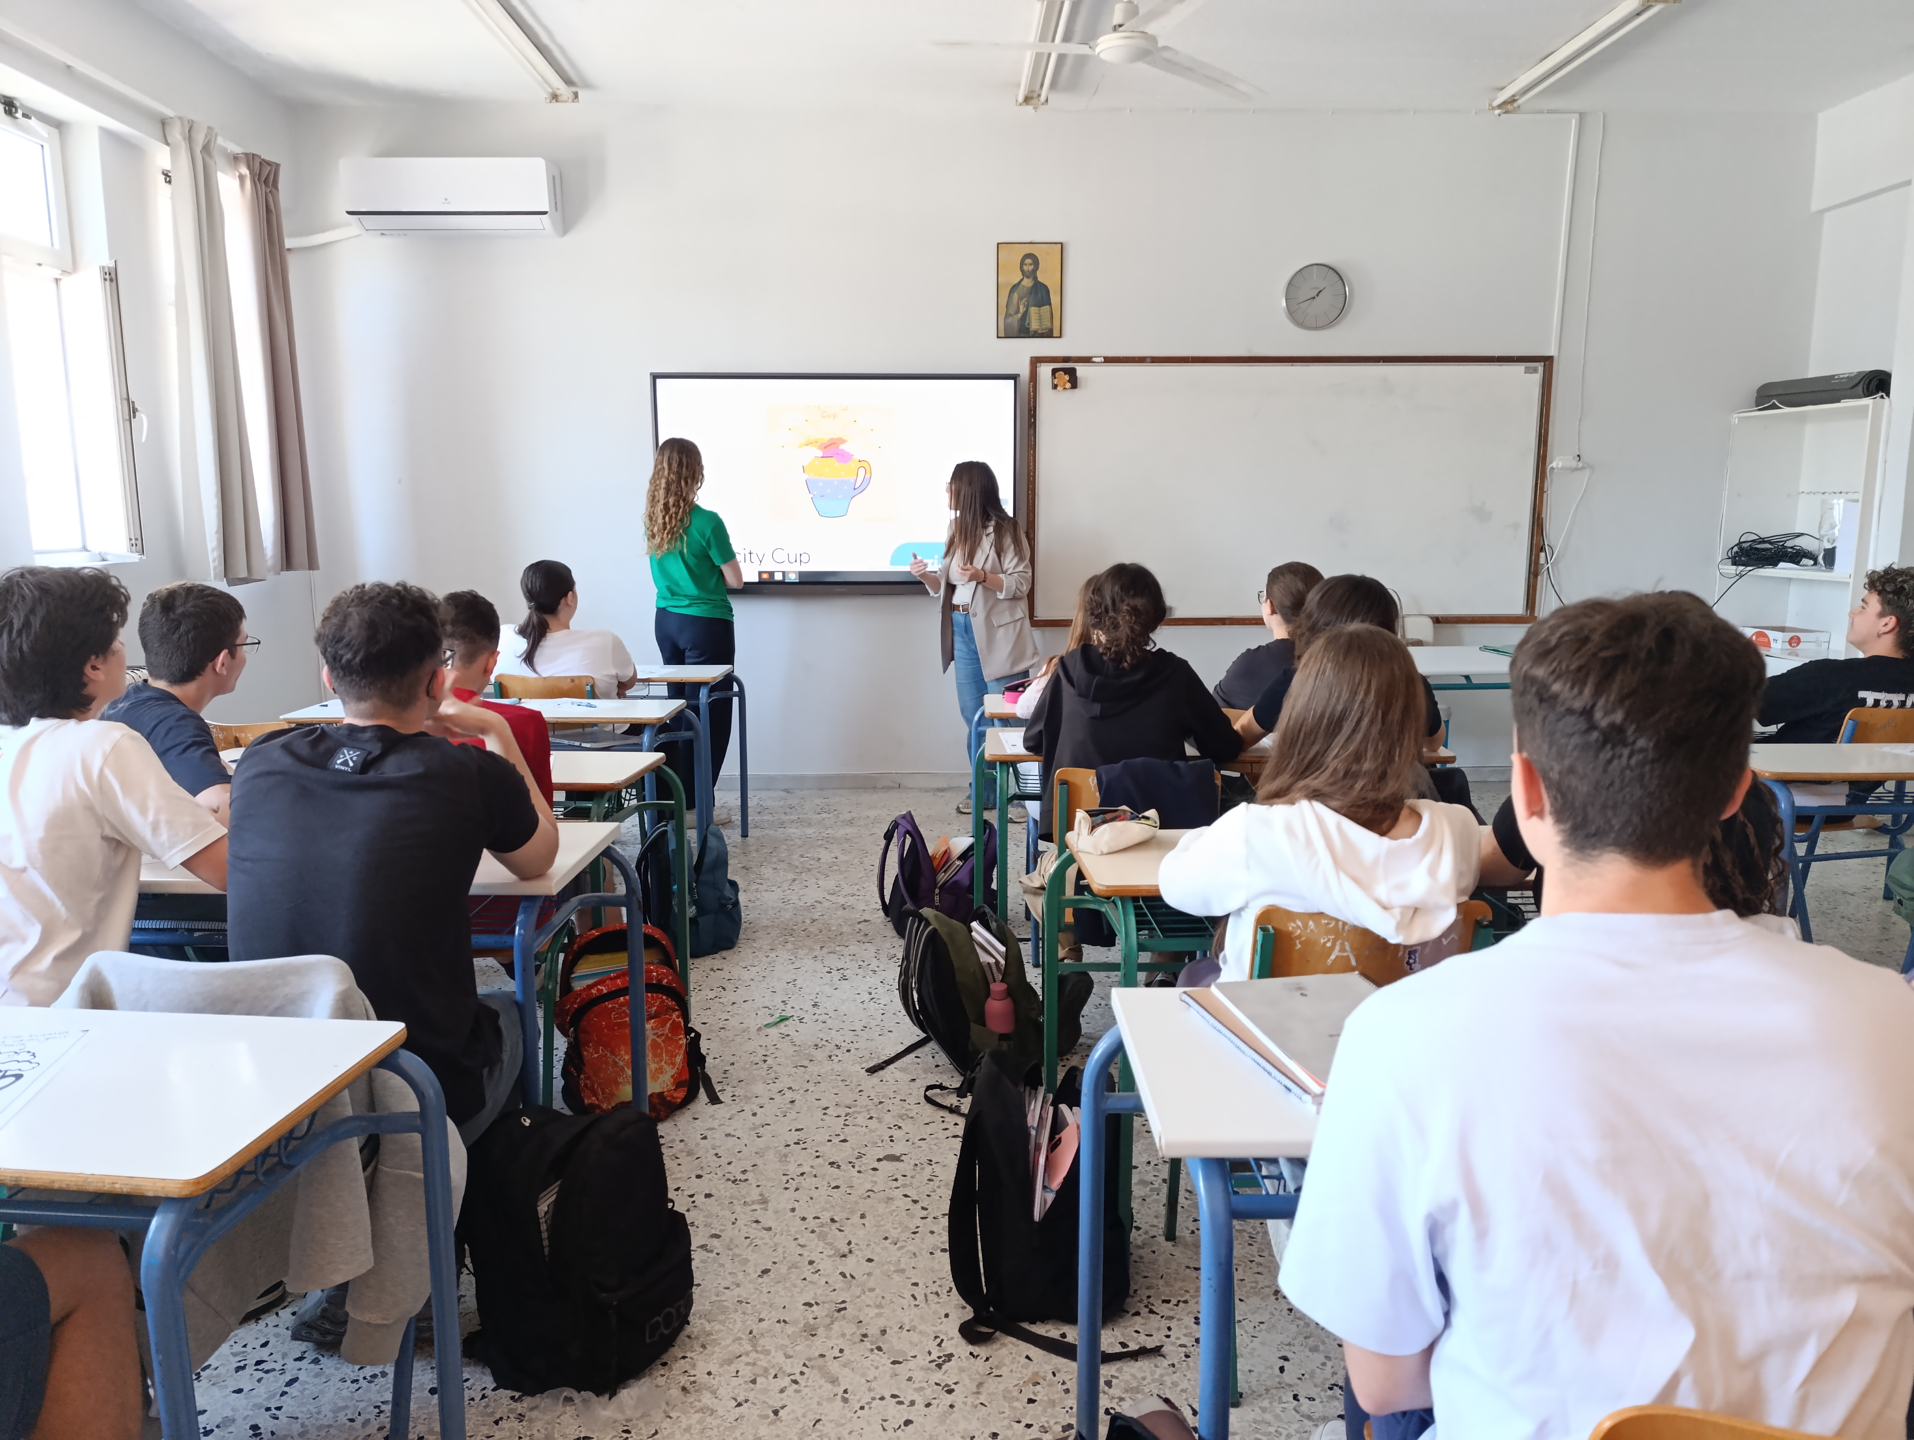
εφαρμογη στην τaξη-Βιωματικη άσκηση G.L.A.D

Slide 17
Τι μπορΩ να κΑνω απΟ αΥριο;
Μικρά διαλείμματα αναπνοής
Ρεαλιστικές προσδοκίες
Στήριξη συναδέλφων
Φροντίδα εαυτού

Slide 18
ΣαΣ ευχαριστουμε
Ερωτήσεις – Συζήτηση
https://padlet.com/IrelandEuropass/resilience-and-wellbeing-jan-bbe2um5586y3x45u
Κουρκάκη Σταυρούλα ΠΕ 80
Φωτίου Κατερίνα ΠΕ 02

